Slide 1

基于java的日志监控分析工具的设计与实现
答辩人：XXX
指导老师：XX

Slide 2
01
是什么
目 录
contents
02
为什么
03
怎么做
04
总结

Slide 3
01
是什么

Slide 4
功能
特点
实时监控日志文件
应用无感知
筛选日志数据
接入方式简单，易操作
出现目标日志，发出警报
响应及时
存储日志数据并提供查询
配置灵活，应对多种需求

Slide 5
02
为什么

Slide 6
痛点
因为没有实时监控线上应用的日志，导致出现系统异常无感知，无法迅速修复问题，从而可能引发严重的线上问题。
日志数据含有大量信息，对其分析能够获取到很多有参考意义的数据：系统性能、业务使用量、用户行为等等。不对其加以利用，则浪费了这些资源，尤其对于流量巨大的互联网公司，更是巨大的损失。

Slide 7
03
怎么办

Slide 8
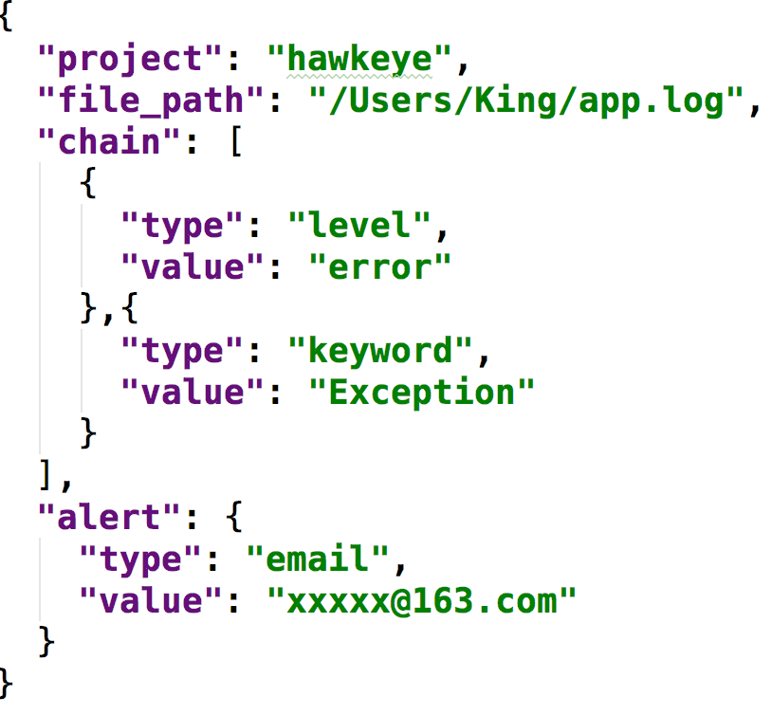
单点监控

Slide 9
单点监控
目标日志
文件
日志监控
客户端
邮箱
监控
警报
读取
客户端
配置文件

Slide 10
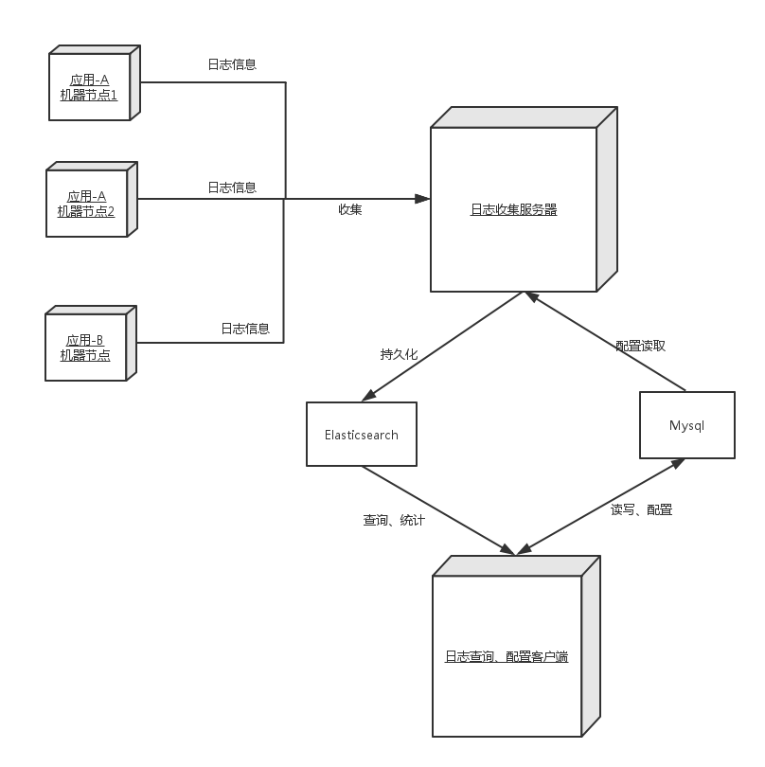
上报监控

Slide 11
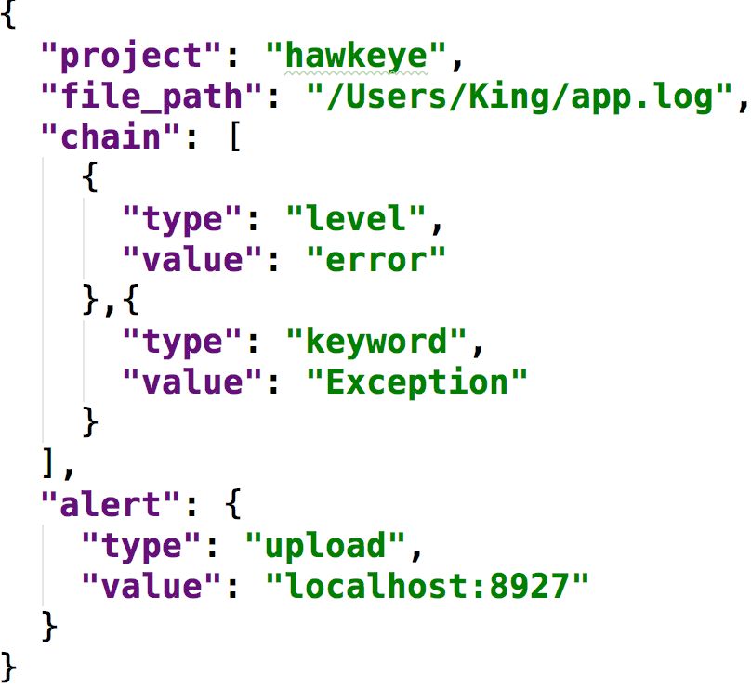
上报监控

Slide 12
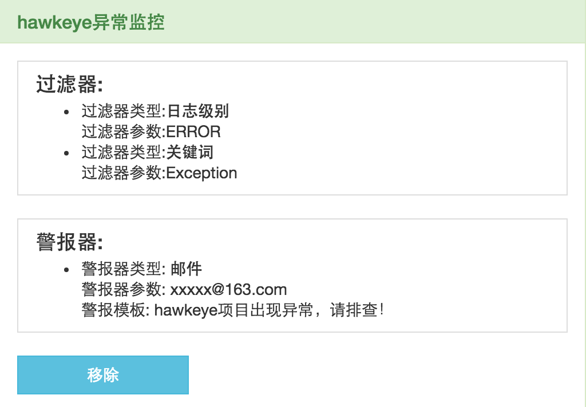
上报监控

Slide 13
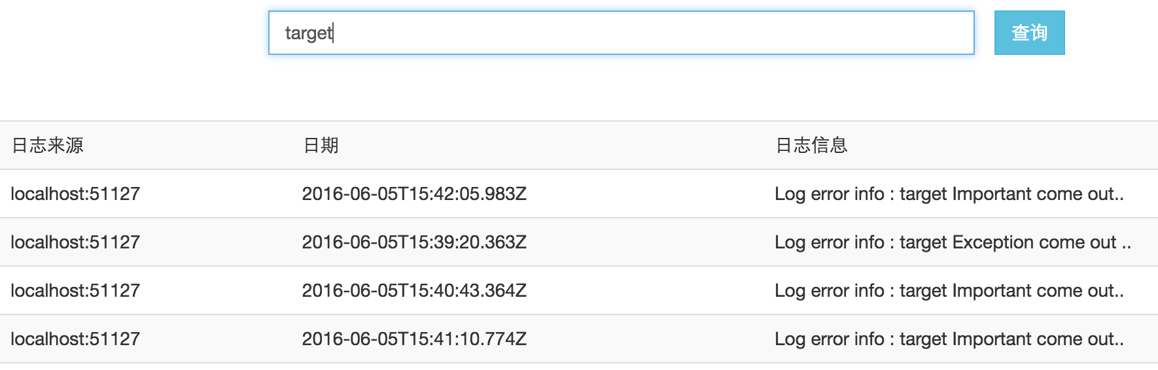
上报监控

Slide 14
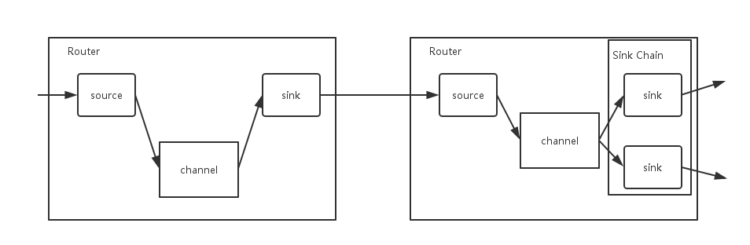
公共组件-Router

Slide 15
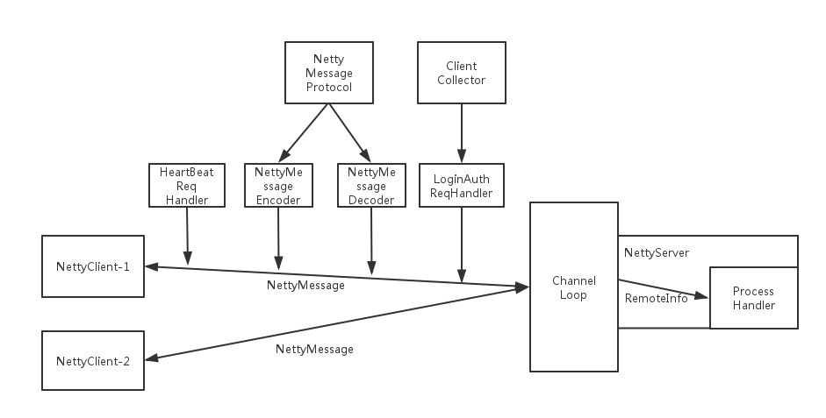
公共组件-Remote

Slide 16
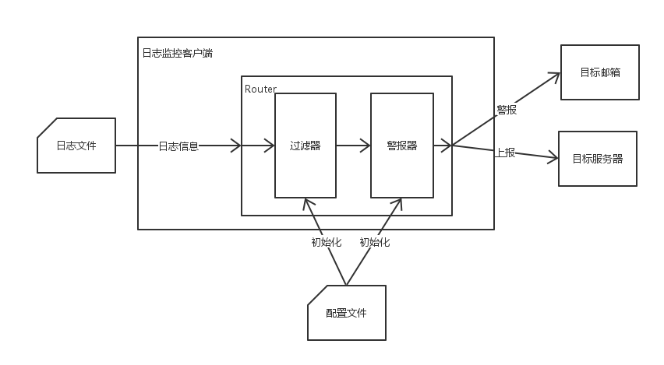
日志监控客户端

Slide 17
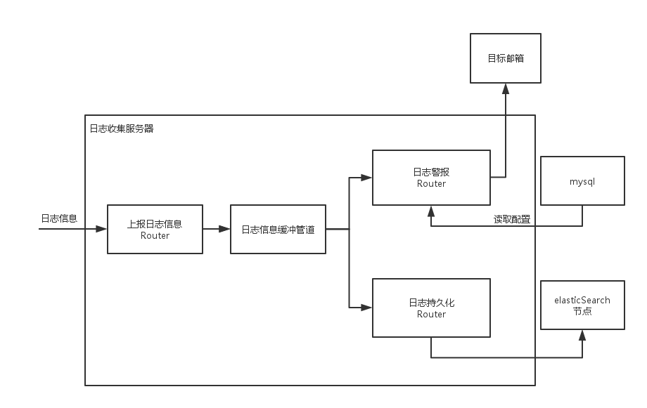
日志收集服务器

Slide 18
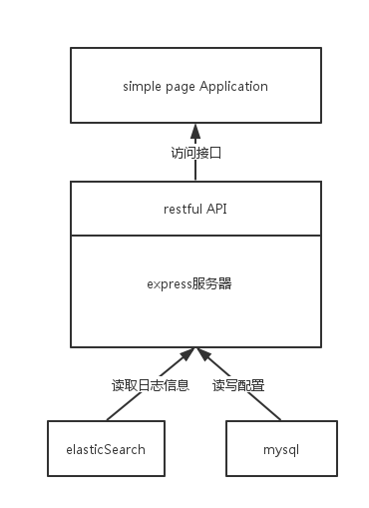
配置和查询服务器

Slide 19
04
总结

Slide 20
THANKS
感谢恩师

